Slide 1
Analyse de Performance de Deux Centrales Solaires

Slide 2
Contexte de l’Analyse
2 centrales solaires:
FRS00171 (centrale1), puissance crête 10 377,6 kW, 3 pyranomètres
FRS00173 (centrale2), puissance crête 2 207,48 kW, 2 pyranomètres
Irradiation solaire en watts et production en Wh toutes les 5 min

Slide 3
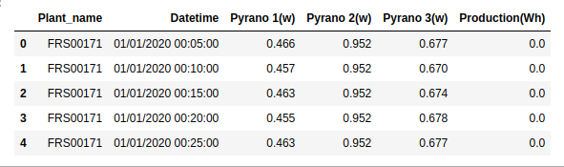
Jeu de données
Centrale 1
210528 observations
De 01/01/2020 à 01/01/2022
Centrale 2:
105120 observations
De 01/01/2023 à 01/01/2024

Slide 4
Analyse
1. Statistiques Descriptives
2. Pré-traitement des données
Traitement des doublons et valeurs manquantes
Traitement des valeurs abérrantes
3. Matrice de corrélation
4. Performance Ratio

Slide 5
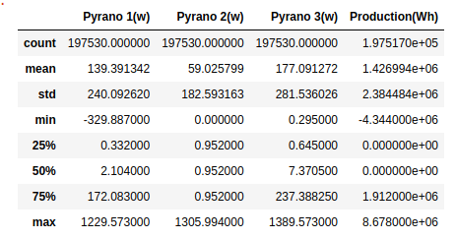
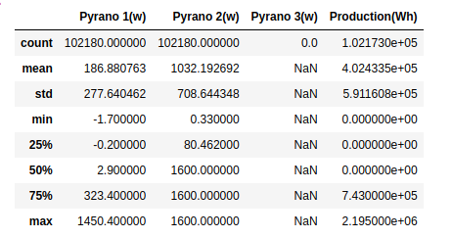
Statistique Descriptive
Centrale 1
Centrale 2

Slide 6
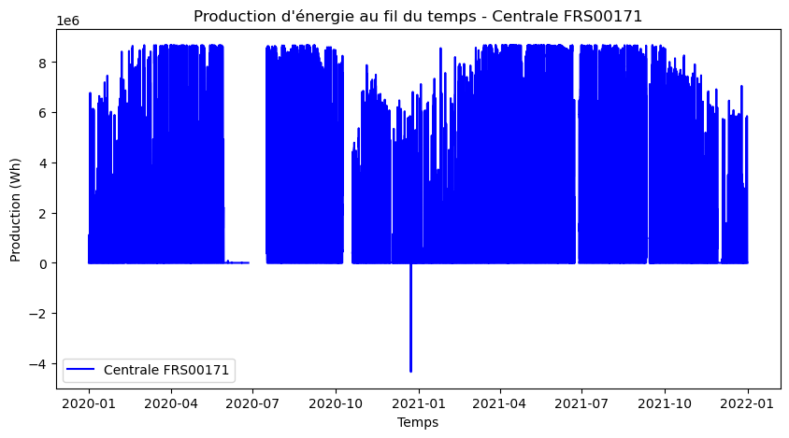
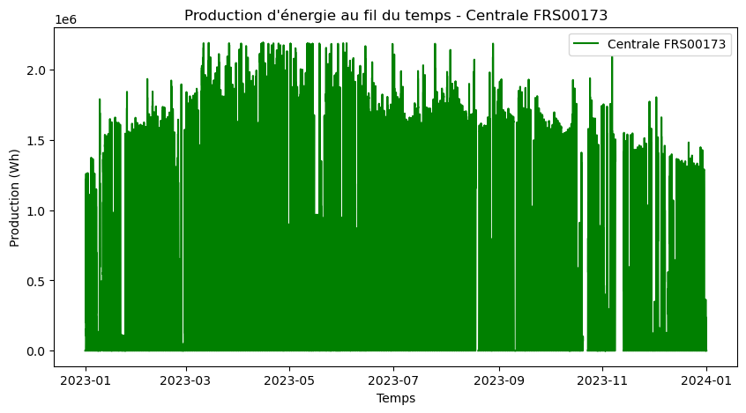
Statistiques Descriptive

Slide 7
Traitement des doublons et NaNs
Doublons
Doublons de dates avec les valeurs manquantes éliminés
Valeurs NaN
Autour de 5 % pour les pyranomètres et la production
La nuit (entre 21h et 6h): valeurs manquantes = 0
Reste: Interpolation KNN

Slide 8
Traitement des données abérrantes
1. Valeurs négatives d’irradiation solaire et de production
2. Valeurs postitives la nuit: La nuit il n’y a pas d’irradiation solaire, ni production
3. Valeurs d’irradiation constante du pyranomètre 2 de la centrale 1 et 2 sur une période prolongée
4. Production autour de 0 autour: 17% (centrale 1) et autour de 15% (centrale 2)

Slide 9
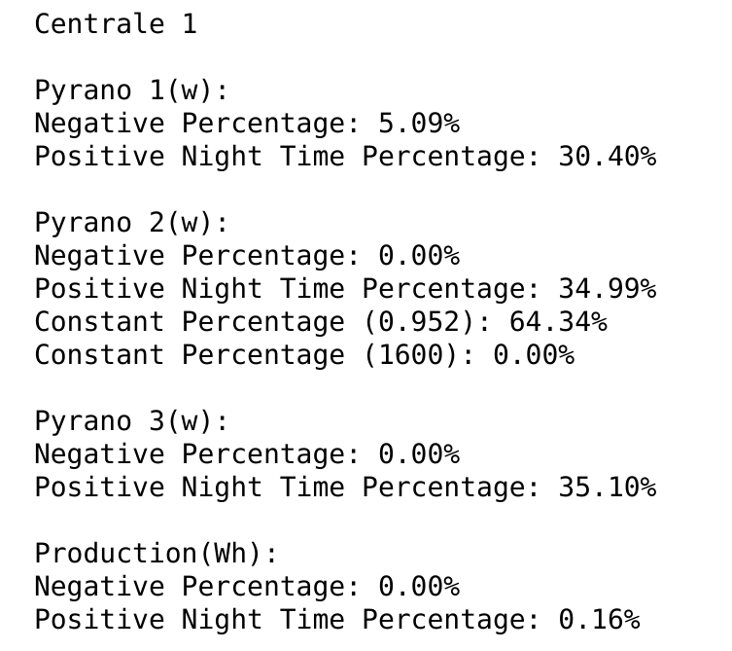
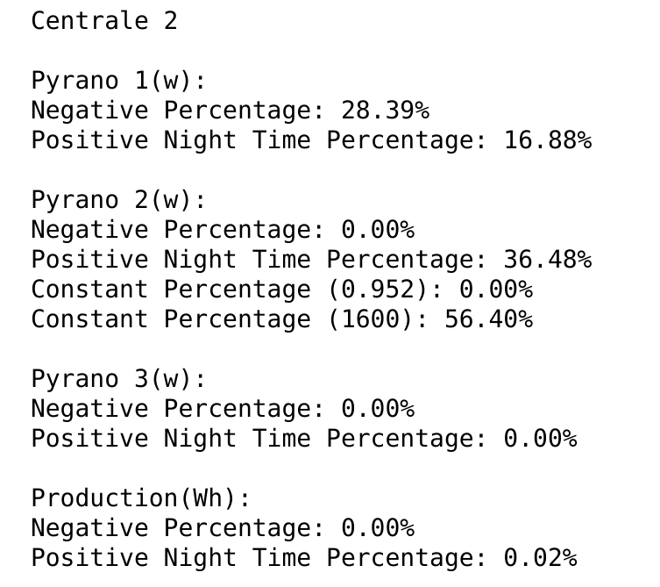
Traitement de valeurs abérrantes

Slide 10
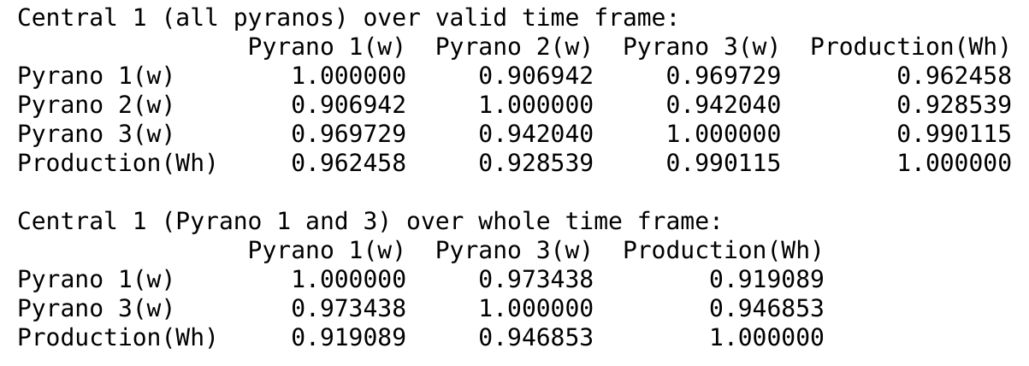
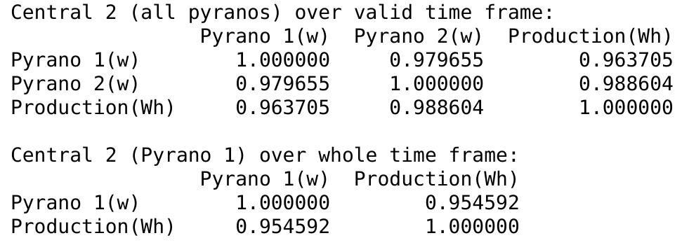
Matrice de Correlation

Slide 11

Performance Ratio
Performance Ratio:
Entre 0 et 1, performance élévée près de 1
Au pas mensuel
Données au pas horaire:
calcul de la moyenne d’irradiation par heure
calcul de la somme de la production par heure
Aggrégation au pas mensuel
Transformation de la puissance crête de kW en W

Slide 12
Performance Ratio (PR)
PR extrêmement bas dans les deux cas autour de 0.01, sûrement liée à la production trop basse
Un quart des valeurs de production diurne de la centrale 1 est égale à 0 et très proche de 0 pour la centrale 2. (faible ensoleillement ou interruptions)
Plage horaire pour la période nocturne choisie est peut-être trop courte
Irradiation solaire mal mésurée
Méthode d'interpolation des données manquantes pas suffisante

